Slide 1
Психолого-педагогическое сопровождение обучающихся с сенсорными нарушениями
- Обучающиеся с нарушениями слуха
- Обучающиеся с нарушениями зрения
Горностаев Игорь Сергеевич,
ведущий методист отдела инклюзивного образования МЭО
Чичканова Елена Леонидовна
к.п.н., методист-эксперт МЭО

Slide 2
Обучающиеся с нарушениями слуха

Slide 3
Дети с нарушениями слуха
дети, имеющие стойкое (т.е. необратимое, т.к. слух восстановить нельзя) двустороннее (на оба уха) нарушение слуховой функции, при котором обычное (на слух) речевое общение с окружающими затруднено или невозможно
Дети с нарушениями слуха
слабослышащие (страдающие тугоухостью)
По состоянию слуха
глухие
Глухота - наиболее резкая степень поражения слуха, при которой разборчивое восприятие речи становится невозможным
Тугоухость - стойкое понижение слуха, вызывающее затруднения в восприятии речи.
Дети с нарушениями слуха
По времени наступления снижения слуха
ранооглохшие
позднооглохшие
потеряли слух на первом-втором году жизни, или родились неслышащими
потеряли слух в 3-4 года и позже и сохранили речь в связи с относительно поздним возникновением глухоты

Slide 4
Степени нарушения слуха
Степень снижения слуха | Средние пороги слуха | Восприятие разговорной и громкой речи | Восприятие шепота
I степень | 26-40 дб | 6-3 м | До 2 м
II степень | 41-55 дб | До 3 м | У уха
III степень | 56-70 дб | Громкая речь у уха | -
IV степень | 71-90 дб | Крик у уха | -
Глухота | более 90 дб | - | -

Slide 5
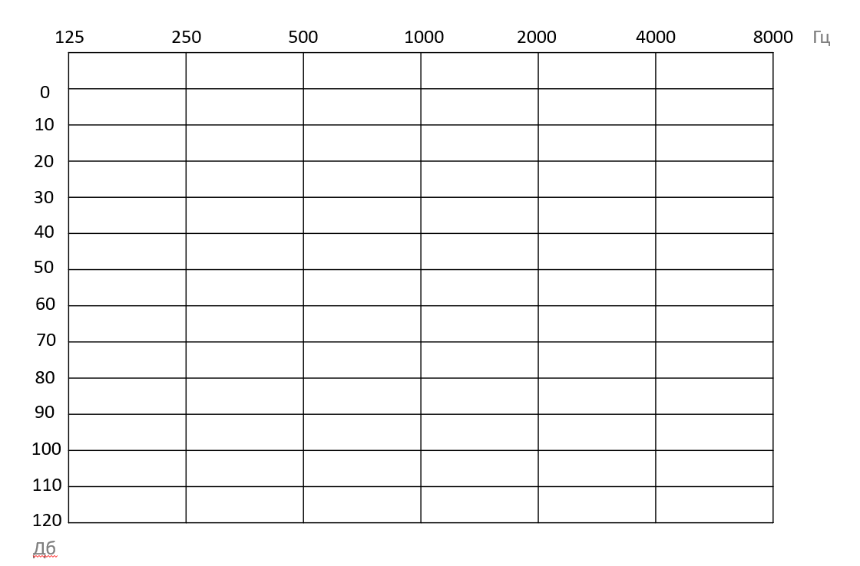

Slide 8
Варианты слухопротезирования
Заушные слуховые аппараты
Внутриушные слуховые аппараты
Вибрационные слуховые аппараты
Карманные слуховые аппараты
Очковые слуховые аппараты

Slide 9
Кохлеарная имплантация как метод реабилитации глухих детей
В наши дни появился и успешно используется способ помочь глухим детям слышать — это кохлеарная имплантация. Во время операции в улитку вживляют специальные электроды.
Благодаря этому слух у ребёнка меняется кардинально и становится почти нормальным. С имплантом он способен улавливать звуки громкостью 30–40 дБ — это соответствует самой лёгкой степени тугоухости (первая степень по международным стандартам).
Такой уровень слуха позволяет ребёнку чётко различать речь. А значит, он может развиваться естественным путём — учиться говорить и общаться, как слышащие дети, а не переходить на жестовый язык. Кохлеарный имплант открывает ребёнку дорогу в мир звучащей речи.

Slide 10
Психологические особенности детей с нарушениями слуха
Внимание.
Сниженный объём внимания
Низкая скорость переключения между действиями
Меньшая устойчивость → быстрая утомляемость
Причина: информация воспринимается на слухо-зрительной основе (высокая нагрузка)
Память
Преобладание образной памяти над словесной
Уровень словесной памяти зависит от словарного запаса
Требуется больше времени на запоминание
Объём словесной памяти меньше, чем у слышащих сверстников.
Эмоциональная сфера
Трудности в понимании эмоций окружающих
Проблемы с дифференциацией тонких эмоциональных оттенков
Сниженная способность к сопереживанию

Slide 11
О роли зрения при нарушении слуха
Чем сильнее снижен слух, тем активнее ребёнок использует зрение для восприятия речи
При глухоте и противопоказаниях к звукоусилению (без слухового аппарата) зрение становится единственным каналом получения речевой информации

Slide 12
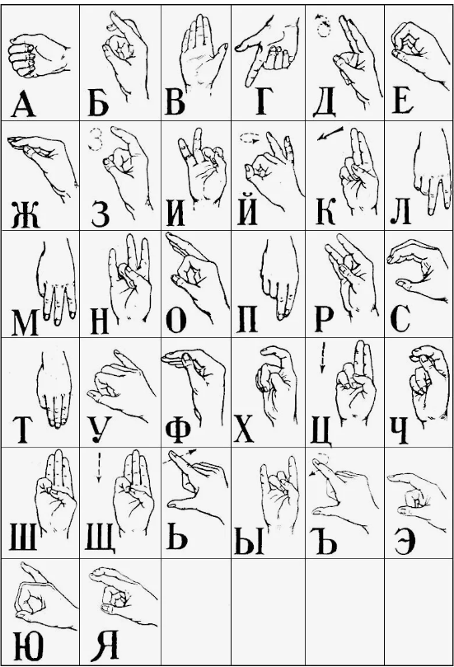
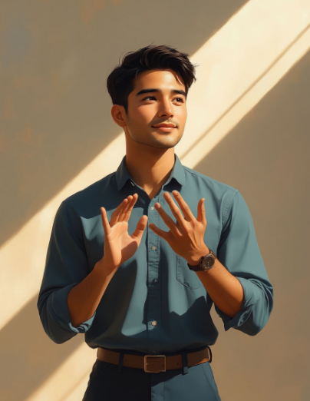
Дактилология и жестовая речь

Slide 13
Рекомендации по обучению детей с нарушениями слуха.
Создание адекватных условий звукоусиления
Расположение в классе
Режим работы СА
Тренировка восприятия речи на слух и слухозрительно
Использование радиосистемы

Slide 14
Рекомендации по обучению детей с нарушениями слуха.
Создание условий для слухозрительного восприятия речи
Расположение ребенка в классе с учетом особенностей восприятия речи
Возможность видеть лицо говорящего
Соблюдения требований к речи учителя

Slide 15
Рекомендации по обучению детей с нарушениями слуха.
Организация работы с классом
Предъявление инструкций
Отработка речевого материала
Особенности проведения контрольных работ
Учет слуховых и произносительных возможностей ребенка при фронтальной работе
Использование письменной речи

Slide 16
Методические рекомендации по отдельным школьным предметам.
Уроки русского языка
Изменение языковых упражнений
Не перегружать формально-языковыми упражнениями
Коррекция звукобуквенного состава слов

Slide 17
Методические рекомендации по отдельным школьным предметам.
Написание диктантов и изложений
Диктант
Ребенок должен видеть лицо говорящего
Ребенок должен знать тему диктуемого текста
Заранее познакомить со сложными по звуко-бувенныму составу словами и словосочетаниями
Участие в работе над ошибками
Изложение
Дать ознакомиться с текстом для однократного прочтения про себя
Заранее объяснить слова, которые ребенок не знает
Подготовить вопросы по тексту

Slide 18
Методические рекомендации по отдельным школьным предметам.
Уроки чтения
Обеспечение опережающей подготовки
Заранее познакомить с содержанием сказки, рассказа и т.п.
Введение в исторический контекст
Обучение контекстному чтению

Slide 19
Методические рекомендации по отдельным школьным предметам.
Уроки математики
Работа над пониманием ситуации в задаче
Отработка слов и словосочетаний, несущих математическую нагрузку
Использование «хитрых» формулировок

Slide 20
Работа с родителями
Диагностическая работа
Консультативная работа
Информационно-просветительская работа
Психолого-педагогическая работа

Slide 21
Обучающиеся с нарушениями зрения

Slide 22
Проблематика
Статистика состояния зрения у населения:
Во всём мире от нарушений зрения страдают около 300 млн человек, из них 19 млн — это дети!
Около 40 млн не видят вовсе, среди которых 1.4 млн. – необратимо слепые дети.
Каждые пять секунд в мире слепнет один взрослый человек, каждую минуту - ребенок
Практически у каждого второго жителя России есть какое-либо нарушение зрения.
По данным Российского научного общества офтальмологов, в России проживает более миллиона слепых и слабовидящих людей
Число абсолютно слепых россиян на сегодняшний день составляет порядка 100 тыс. человек, инвалидов по зрению - около 600 тысяч
Проблема плохого зрения "молодеет":
Нарушения зрения у детей, поступающих в школу, наблюдается у 4% первоклассников;
Каждый четвертый в 6 классу средней школы становится близоруким. Врачи объясняют это тем, что в школе слишком большая нагрузка на мышцы глаза;
Среди выпускников школ нарушения зрения имеются уже у 40% подростков.

Slide 23
Под зрительным нарушением понимается зрительный недостаток определённой степени тяжести, показателем которого в первую очередь является состояние остроты зрения и поля зрения, позволяющее отнести ребёнка к категории слепых, слабовидящих или к лицам, имеющим функциональные нарушения (расстройства) зрения.
В зависимости от глубины и степени зрительных нарушений
слепота
слабовидение
Тотальная слепота
Тяжелая степень (острота зрения от 0,05 до 0,09 на лучше видящем глазу в условиях оптической коррекции)
Слепые со светоощущением,
цветоощущением
Средняя степень (острота зрения от 0,1 до 0,2 на лучше видящем глазу в условиях оптической коррекции)
Практическая слепота
(слепые с остаточным зрением)
Слабая степень (острота зрения от 0,3 до 0,4 на лучше видящем глазу в условиях оптической коррекции), часты вторичные зрительные осложнения (амблиопия, косоглазие и пр.)

Slide 24
Организация образовательного процесса со слепыми детьми
- Соблюдение правил взаимодействия со слепыми обучающимися
- Соблюдение требований к освещению
- Пространственная организация процесса образования
- Температурный режим
- Организация работы с предметами
- Режим зрительной нагрузки
- Использование специальных учебных пособий.

Slide 25
Организация образовательного процесса со слабовидящими детьми
Соблюдение режима зрительных нагрузок:
Использование специального оборудования (очки, лупы, увеличивающая аппаратура и др.), специальных учебников;
Предметные ресурсы: объекты с усиленными признаками (размер, яркость, с деталями приспособительного характера (озвученный мяч и др.)
Пространственные ресурсы: наличие сигнальных опор, обеспечивающих ориентировку в пространстве, ограждение опасных зон
Систематический контроль за усвоением знаний и формированием необходимых навыков;
Использовать наглядные материалы, знакомые ребенку, при объяснении новых понятий.

Slide 26
На что обратить внимание?
Расположение учителя в классе
Рассадка детей в классе
Работа с доской
Подбор иллюстративного материала

Slide 27
Работа с доской (в т.ч. интерактивной)
Следите за тем, чтобы на доске не было бликов.
Прежде чем писать, удалите все записи, сделанные на доске. Нельзя писать на очищенном участке доски посреди старых записей.
Мел (маркер) должен быть контрастен по отношению к доске. Если доска зелёная или коричневая, мел лучше использовать белый или жёлтый.
Если пишете маркерами, подбирайте маркеры с толстым стержнем, хорошо пишущие.
Размер букв, написанных на доске, — от 10 до 12 см в высоту.
Обязательно озвучивайте всё, что написано на доске.
Разрешайте слабовидящим детям подходить к доске.
Перед тем как стереть с доски, убедитесь, что все прочитали написанное.
Во время проведения контрольных и самостоятельных работ дублируйте задание для слабовидящих детей на индивидуальных карточках.

Slide 28
Подготовка иллюстративного материала для слабовидящих обучающихся
Иллюстративно-графические материалы должны включать не более 5—7 объектов.
Объекты должны располагаться на странице свободно (на расстоянии не менее 1 см друг от друга). Недопустимо располагать иллюстрации внахлёст.
Взаимосвязанные иллюстрации лучше располагать по горизонтали. Иллюстрации, связанные с текстом, должны стоять сбоку от него, лучше слева.
Цвета должны быть естественными, контрастными. Объекты, близкие по цвету, следует разделять линией. Хуже всего воспринимаются красно-жёлтый и сине-зелёный цвета спектра, поэтому по возможности следует использовать другие цвета, особенно в схемах. Однако при высокой контрастности можно использовать всю цветовую палитру. Хороший контраст достигается сочетанием белого и чёрного, светло-жёлтого и чёрного и т. д. Не следует использовать цветную бумагу для письма и карточек: как правило, в этом случае невозможно добиться высокой контрастности (например, зелёная бумага и синие или чёрные чернила — плохой вариант).
Фон должен быть однотонным и контрастным по отношению к тексту.
Использование сложных коллажей исключено.
Фотографии используются только при отсутствии более подходящего материала. Рекомендуется распечатывать их формате А5 или А4 (более мелкий формат трудно рассмотреть).
Недопустимо использование ламинированных, глянцевых поверхностей, обёрнутых в скотч иллюстративных материалов.

Slide 29
Ассистивные средства
Ассистивные средства
Ассистивные устройства
Ассистивные технологии

Slide 30
Слепые обучающиеся и Цифровое образование
Вследствие того что плоскопечатные издания им недоступны, необходимо выбирать альтернативные формы представления учебных материалов:
книги, напечатанные рельефно-точечным шрифтом Л. Брайля;
цифровые аудиозаписи форматов mp3, daisy;
электронные форматы хранения текстов txt, rtf, doc, docx, html;
рельефные изображения и наглядные пособия.

Slide 31
Подготовка презентационных материалов для детей с нарушениями зрения

Slide 32
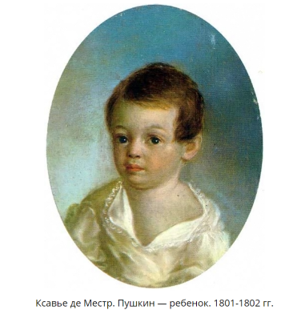
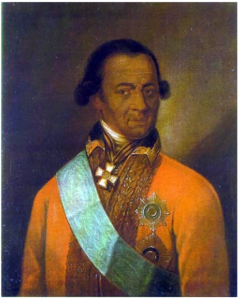
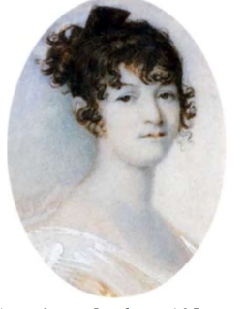
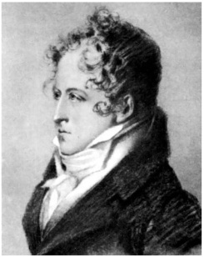
Детство поэта
На одной тихой московской улице стоит небольшой памятник, скульптурное изображение Пушкина-ребёнка. Где-то на этом месте находился дом, где 6 июня (26 мая по старому стилю) 1799 года родился будущий поэт. Сам дом не сохранился, зато в расположенном поблизости Елоховском соборе осталась метрическая запись о рождении и крещении Пушкина.
Детство Александра Пушкина прошло в Москве. Отцом поэта был отставной майор Сергей Львович Пушкин, матерью — внучка арапа Ганнибала, любимца Петра I. В этой семье литературу любили и знали. Большая библиотека отца рано познакомила мальчика с русскими и французскими книгами, которые он «пожирал одну за другой».
Родители занимались детьми мало, но зато в доме часто бывали гости — известные литераторы того времени Карамзин, Жуковский, Батюшков. Известным поэтом был дядя Пушкина — Василий Львович, да и остальные домочадцы пробовали что-то сочинять.
Отец любил устраивать домашние спектакли и сам был прекрасным актером. Юному Саше Пушкину нравилось в этом участвовать, на восьмом году он уже пытался сочинять маленькие комедии на французском языке.

Slide 33

Размышляем над задачей
Чтобы организовать футбольный клуб, пятиклассники решили выяснить, какой процент учащихся их параллели занимается футболом. Всего в параллели 56 мальчиков. Из них, как выяснилось, футболом увлекается 42 человека. Найдите процент мальчиков, являющихся потенциальными участниками футбольного клуба.

Slide 34
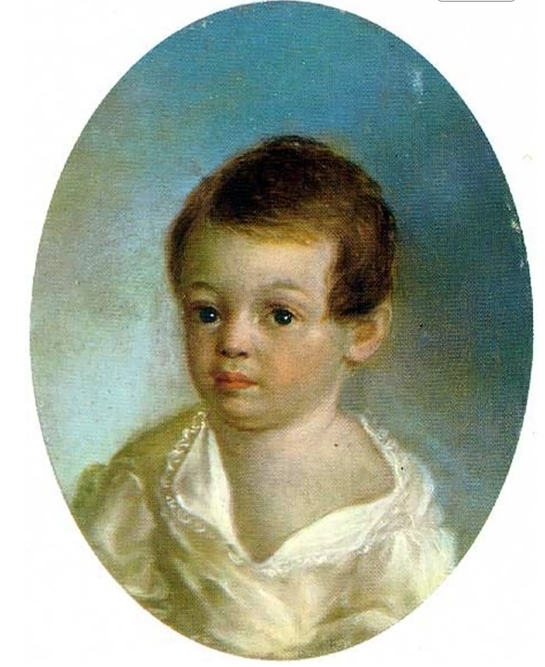
Детство поэта
На одной тихой московской улице стоит небольшой памятник, скульптурное изображение Пушкина-ребёнка. Где-то на этом месте находился дом, где 6 июня (26 мая по старому стилю) 1799 года родился будущий поэт. Сам дом не сохранился, зато в расположенном поблизости Елоховском соборе осталась метрическая запись о рождении и крещении Пушкина.

Slide 35
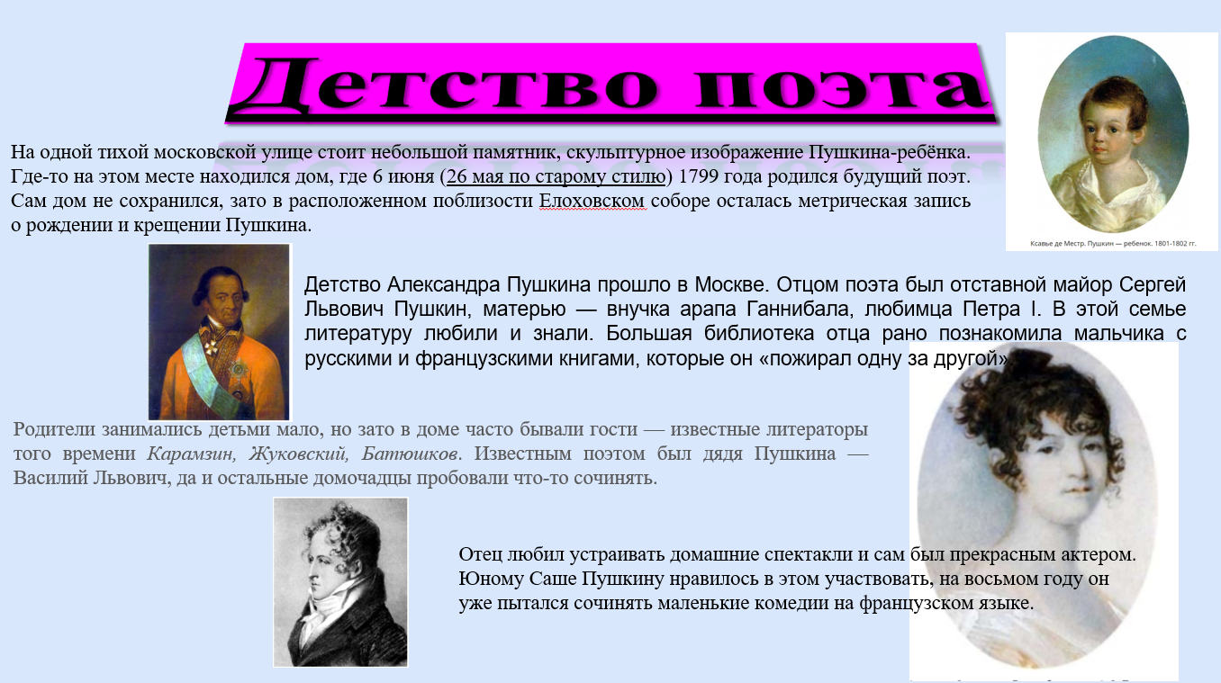
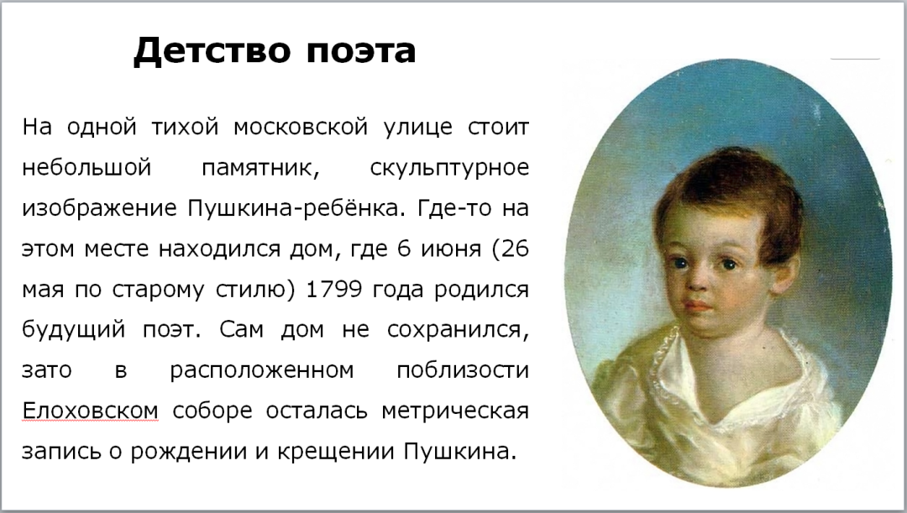
Недопустимое оформление
Допустимое оформление

Slide 36
Текст
- Шрифт Times New Roman имеет утолщения и утончения, а также засечки. Для выполнения данного задания не подходит.
Текст
- Шрифт Calibri ровный и прямой, отсутствуют декоративные элементы.
- Шрифт Verdana ровный и прямой, отсутствуют декоративные элементы. По сравнению с Calibri, имеет больший интервал между символами. Наиболее доступный для зрительного восприятия из шрифтов, входящих в стандартный набор различных ПО
Текст

Slide 37
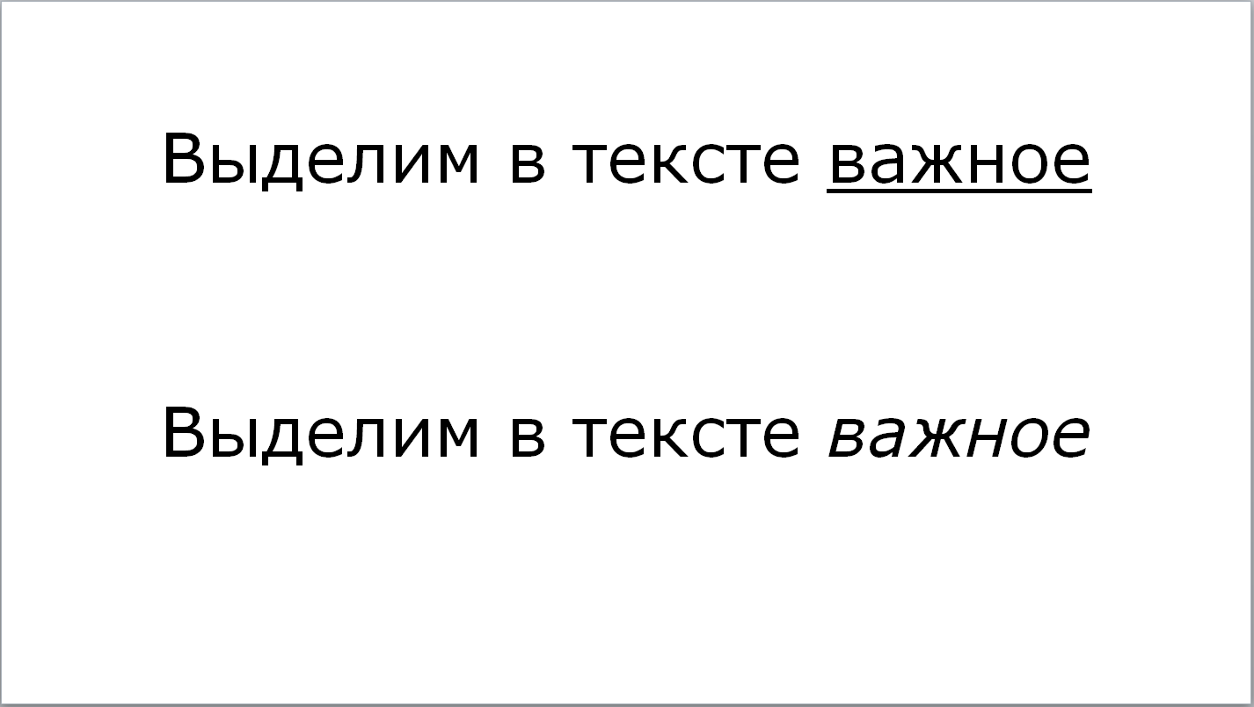

Недопустимое оформление
Допустимое оформление

Slide 38
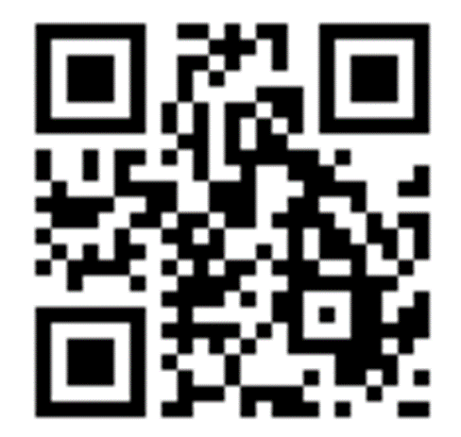

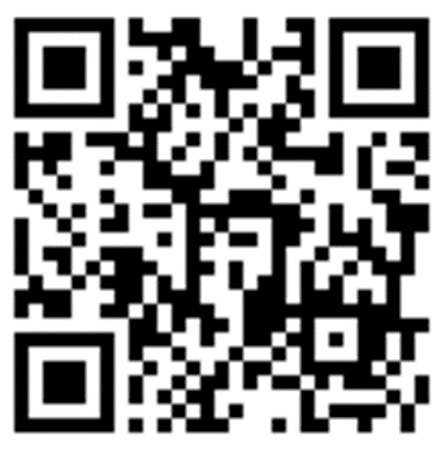
Присоединяйтесь!
Канал в МАХ
Вконтакте
Сайт МЭО

